Slide 1
Yn ein hysbridoli i
FYW Y BYWYD GORAU
Notes:
Cyflwyniad
Yn y gwasanaeth hwn rydym ni'n mynd i feddwl am Stephen Lawrence, myfyriwr 18 oed a gafodd ei drywanu a'i ladd gan gang, mewn gweithred ddifrifol o drosedd casineb yn Llundain ym 1993.
Mae dwy neges glir yn hanes Stephen.
• Mae'r neges gyntaf yn un o dristwch a galar, oherwydd llofruddiaeth erchyll person ifanc du diniwed.
• Mae'r ail neges yn un o obaith, cyfiawnder ac ysbrydoliaeth o ganlyniad i frwydr teulu Stephen i gael ei lofruddwyr wedi eu barnu’n euog.
Mae'r stori hon yn rhoi rheswm i ni ystyried a deall sut mae hiliaeth a gwahaniaethu'n gallu arwain at niwed erchyll a thrasiedi.

Slide 2
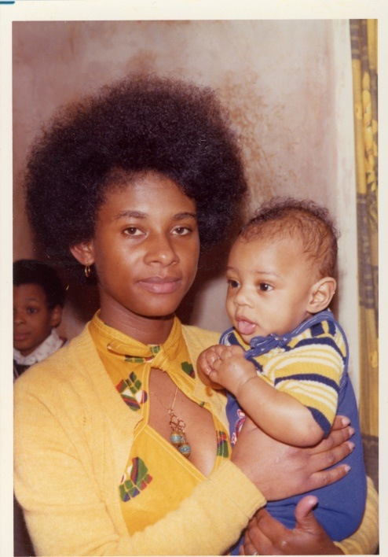
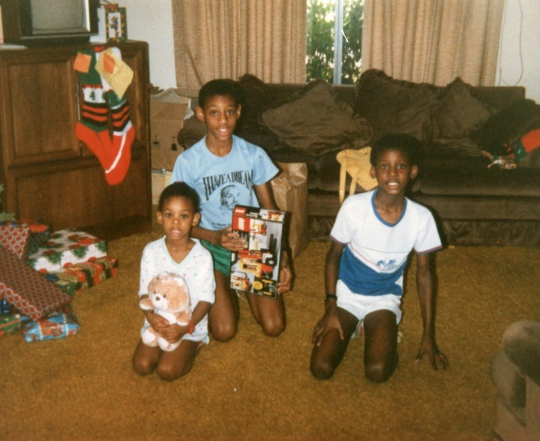
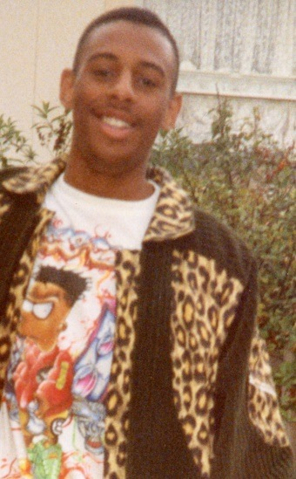
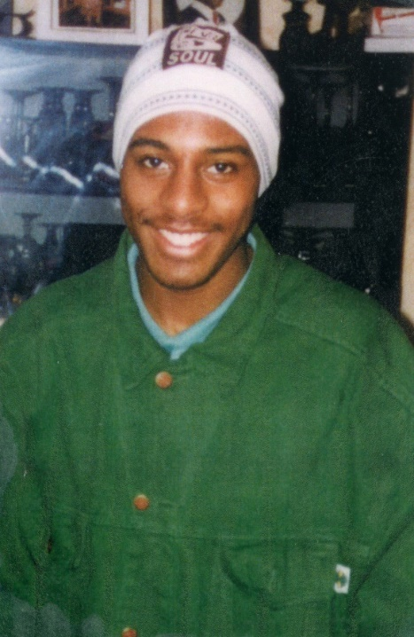
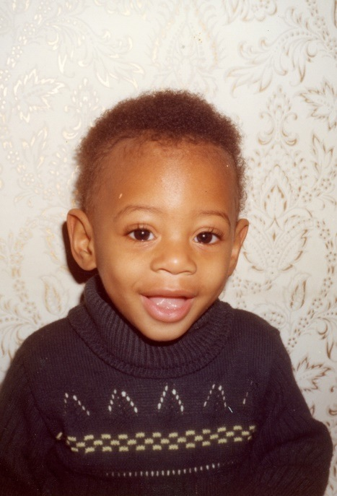
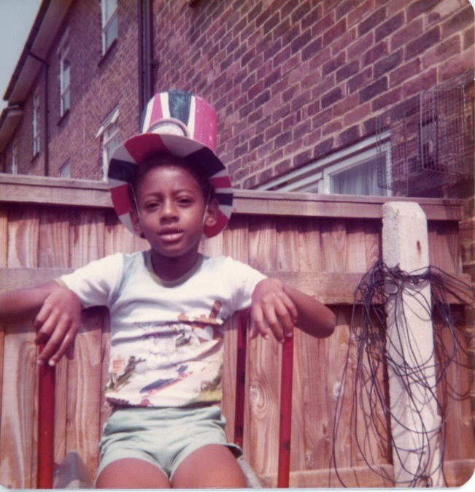
Yn ein hysbridoli ni i FYW Y BYWYD GORAU
Notes:
Cefndir Stephen
Ganwyd Stephen i Doreen a Neville Lawrence ar 13 Medi 1974.Roedd yn uchelgeisiol a thalentog, ac roedd eisiau bod yn bensaer. Yn ystod y gwyliau ysgol bu ar brofiad gwaith gyda phensaer du ifanc o'r enw Arthur Timothy.
Roedd Stephen wrth ei fodd gyda cherddoriaeth. Roedd yn mwynhau rhedeg gyda’r Cambridge Harriers, a rhedodd “mini-marathon” Llundain ym 1988.
Roedd Stephen yn boblogaidd ymysg ei gyd-ddisgyblion a'i gymheiriaid ac roedd yn aml yn cefnogi ac yn cynnwys y rhai llai poblogaidd.

Slide 3
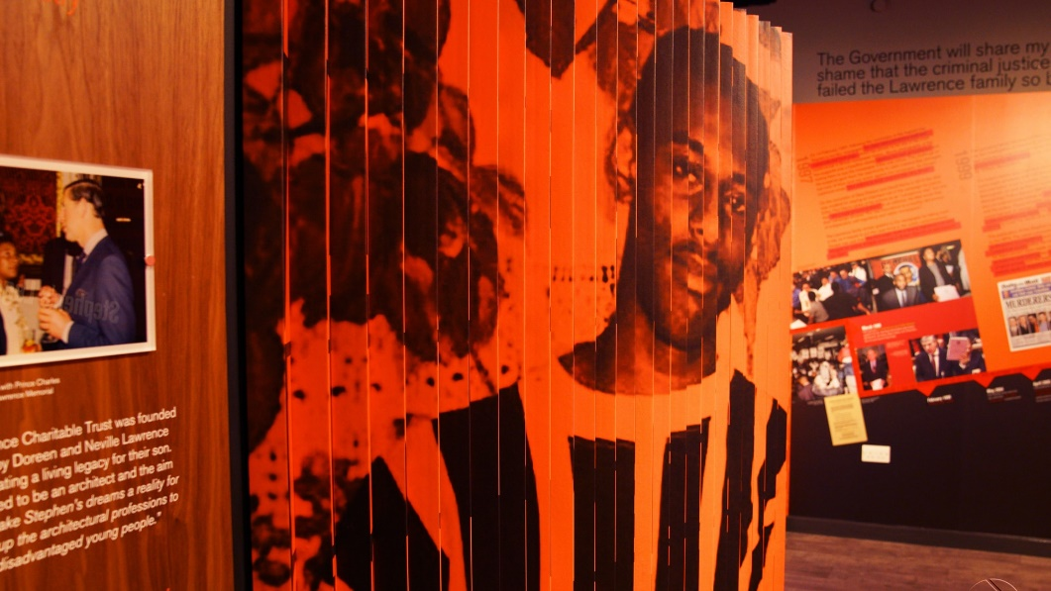
Brwydro yn erbyn Hiliaeth
Gwneud Gwaith Ymchwil
Dysgu mwy am Hanes Prydain
DANGOS Y CERDYN COCH I HILIAETH
Canolfan Ymchwil ac Archif Stephen Lawrence: Prifysgol DeMontfort
Yn ein hysbridoli ni i FYW Y BYWYD GORAU
Notes:
Hiliaeth fel sbardun i gasineb a niwed.
Noswaith Iau, 22 Ebrill 1993, roedd Stephen Lawrence a'i ffrind Duwayne Brooks yn teithio adref yn Llundain. Daethant oddi ar fws rhif 286 tua 10.35pm pan ddaeth gang o ddynion gwyn i fyny atyn nhw gan weiddi enllibion hiliol arnyn nhw ac yna ymosododd y gang ar Stephen. Eiliadau yn unig a barodd yr ymosodiad ond yn ystod yr amser byr hwnnw, dioddefodd Stephen ddau anaf angheuol. Rhedodd y gang i ffwrdd.
Llwyddodd Stephen i redeg am bellter bach cyn cwympo i'r llawr. Cyhoeddwyd yn hwyrach ei fod wedi marw yn yr ysbyty.
Er bod gan yr heddlu lwybrau clir i'w dilyn, a bod y bobl dan amheuaeth wedi cael eu henwi'r diwrnod ar ôl y llofruddiaeth, gollyngwyd y cyhuddiadau'n fuan ac nid oeddent yn ystyried bod y dystiolaeth yn erbyn y gang yn ddigon cryf i'w heuogfarnu nhw. Bum mlynedd ar ôl y llofruddiaeth, nid oedd cyfiawnder wedi ei gyflawni o hyd.

Slide 4
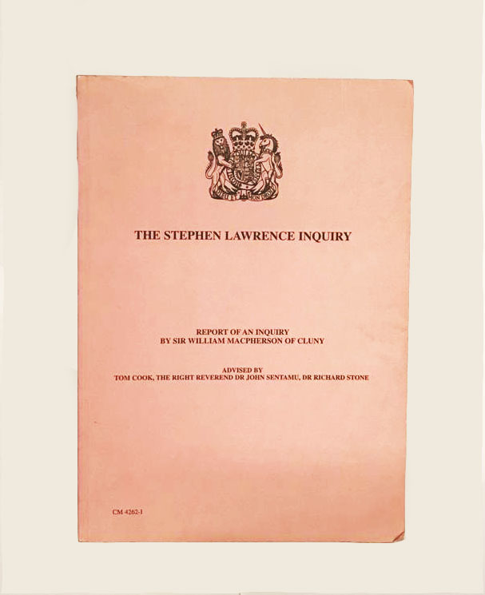
Adroddiad Stephen Lawrence (Macpherson)
Cafwyd tystiolaeth o Hiliaeth Sefydliadol
Newidiwyd y gyfraith – erlyniad dwbl
Newid arfaethedig i’r cwricwlwm ysgol (Dinasyddiaeth).
Atgyfnerthwyd y Ddeddf Cysylltiadau Hiliol.
Yn ein hysbridoli ni i FYW Y BYWYD GORAU
Notes:
Ym 1999, canfu adroddiad pwysig dan arweiniad Arglwydd Macpherson, barnwr a oedd wedi ymddeol, bod methiannau’r heddlu i gael euogfarn wedi digwydd oherwydd hiliaeth yn rhannol. Ymunodd papurau newydd fel y Daily Mail gydag ymgyrch y teulu, ac aeth y llywodraeth mor bell â newid y gyfraith i sicrhau bod pobl yn gallu cael eu dwyn o flaen y llys dwywaith am yr un drosedd. Daeth y trobwynt yn 2007 fodd bynnag, pan ddaeth tystiolaeth fforensig newydd i'r golwg, gan olygu bod yr achos yn gallu mynd i'r llys eto.

Slide 5
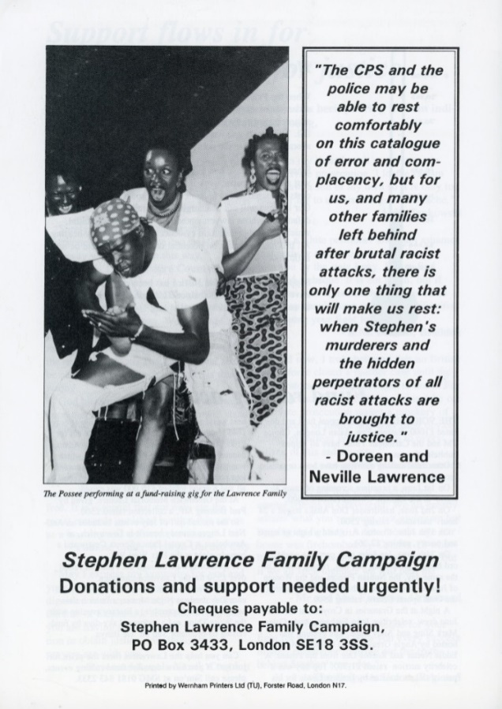
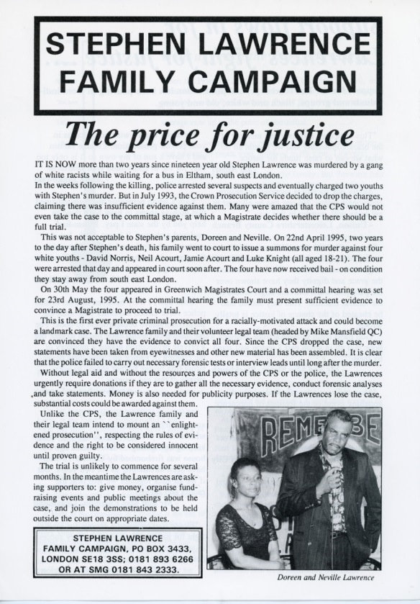
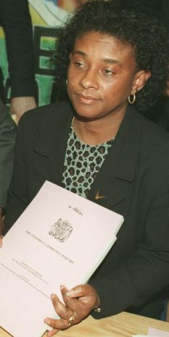
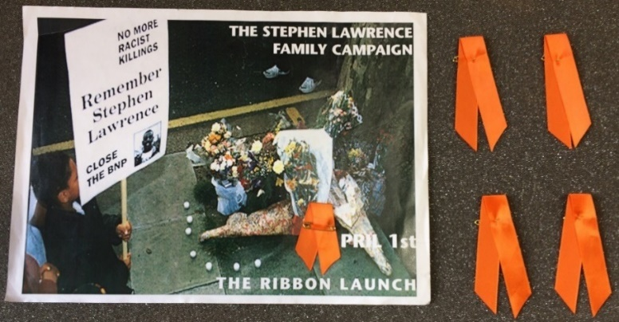
Teulu Stephen yn brwydro dros gyfiawnder
Yn ein hysbridoli ni i FYW Y BYWYD GORAU
Notes:
Y frwydr am gyfiawnder
Mae hon yn stori erchyll, ond dylem fod yn falch bod rhywfaint o gyfiawnder wedi cael ei weinyddu yn y diwedd. Ar 3 Ionawr 2012, derbyniodd ddau ddyn ddedfrydau o garchar am oes am lofruddiaeth Stephen. Dylai hyn roi gobaith i ni, gwybod yn y pen draw na fydd pobl sy'n cyflawni troseddau ofnadwy'n gallu dianc rhagddyn nhw bob tro.
Fodd bynnag, rhaid i ni beidio anghofio bod teulu Stephen wedi gorfod brwydro i gael y cyfiawnder hwnnw. Gwrthodwyd eu hawl i gyfiawnder fel dinasyddion Prydeinig. Bu'n rhaid iddyn nhw ymgyrchu, ymdrechu a brwydro i'w gael. Oni bai eu bod wedi gwneud hynny, mae’n bosibl na fyddai cyfiawnder wedi cael ei weinyddu.
Weithiau, mae'n rhaid i chi frwydro dros yr hyn rydych chi'n gwybod sy'n iawn. Roedd arweinydd mawr De Affrica, Nelson Mandela, yn gwybod hyn a rhoddodd gefnogaeth i'r teulu Lawrence i gael newidiadau pwysig i'r gyfraith.
Arweiniodd yr ymgyrch dros gyfiawnder at rai newidiadau pwysig iawn mewn cymdeithas ac yn y gyfraith. Rydym ni'n fwy ymwybodol o hiliaeth yn awr a'r effaith enbyd mae'n ei gael ar unigolion a chymunedau.
Mae'n rhaid i ysgolion wneud popeth o fewn eu gallu yn awr i werthfawrogi amrywiaeth diwylliannol ac atal hiliaeth. Arweiniodd y llofruddiaeth at ddiffiniad newydd o "ddigwyddiadau hiliol", sy'n golygu bod unrhyw ddigwyddiad mae'r dioddefwr yn ei ddiffinio i fod yn "hiliol" yn ddigwyddiad hiliol, a "hiliaeth sefydliadol", sy'n golygu bod sefydliad cyfan, busnes, neu hyd yn oed ysgol, yn gallu cael ei ystyried yn hiliol. Mae hyn wedi arwain at fwy o hyfforddiant ymwybyddiaeth o hiliaeth mewn llawer o sefydliadau ac mae pobl yn fwy ymwybodol o bwysigrwydd trin pobl yn deg, heb wahaniaethu.
Mae pob un ohonom ni'n ymwybodol ein bod, yn drist iawn, yn dal i fyw gyda hiliaeth yn y gymdeithas; gyda rhai troseddau cyllyll ymysg pobl ifanc, a gyda gwahanol fathau o wahaniaethu.

Slide 6
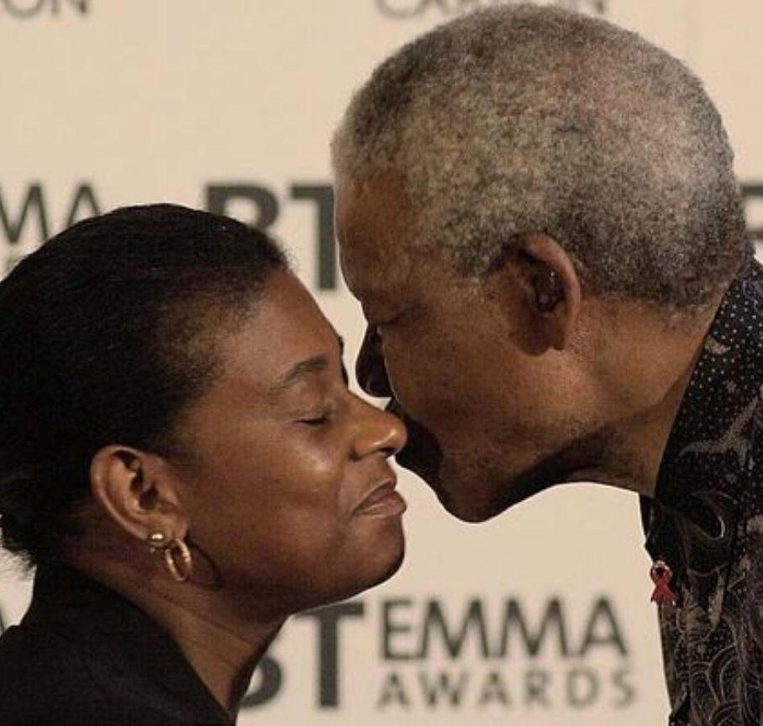
Gobaith
“Stephen has come to represent a wound that needs healing in our society.”
Rhoddodd Nelson Mandela obaith i Doreen Lawrence.
"Mae Stephen wedi dod i gynrychioli clwyf sydd angen ei iacháu yn ein cymdeithas”.
Mat Bickley, cefnder Stephen
Cyfeiriad Stephen: The Murder that Changed a Nation (Rhaglen Ddogfen ar y BBC)
Yn ein hysbridoli ni i FYW Y BYWYD GORAU
Notes:
Gobaith yn dilyn Trasiedi
Mae angen i ni gydbwyso stori drasig llofruddiaeth Stephen gyda chanlyniadau cadarnhaol ei fywyd a'i etifeddiaeth. Mae pobl fel Barwnes Doreen Lawrence o Clarendon, OBE, a sefydliadau fel Ymddiriedolaeth Elusennol Stephen Lawrence yn rhoi rheswm i ni obeithio.
Mae Ymddiriedolaeth Elusennol Stephen Lawrence wedi helpu dros 2,000 o bobl ifanc i wireddu eu gobeithion a'u breuddwydion er cof am Stephen. Mae eu prosiectau'n cynnwys helpu pobl ifanc i gael gyrfaoedd mewn pensaernïaeth, newyddiaduraeth, fel gwneuthurwyr ffilmiau, uchelgeisiau y gallai Stephen Lawrence fod wedi eu gwireddu ei hun.

Slide 7
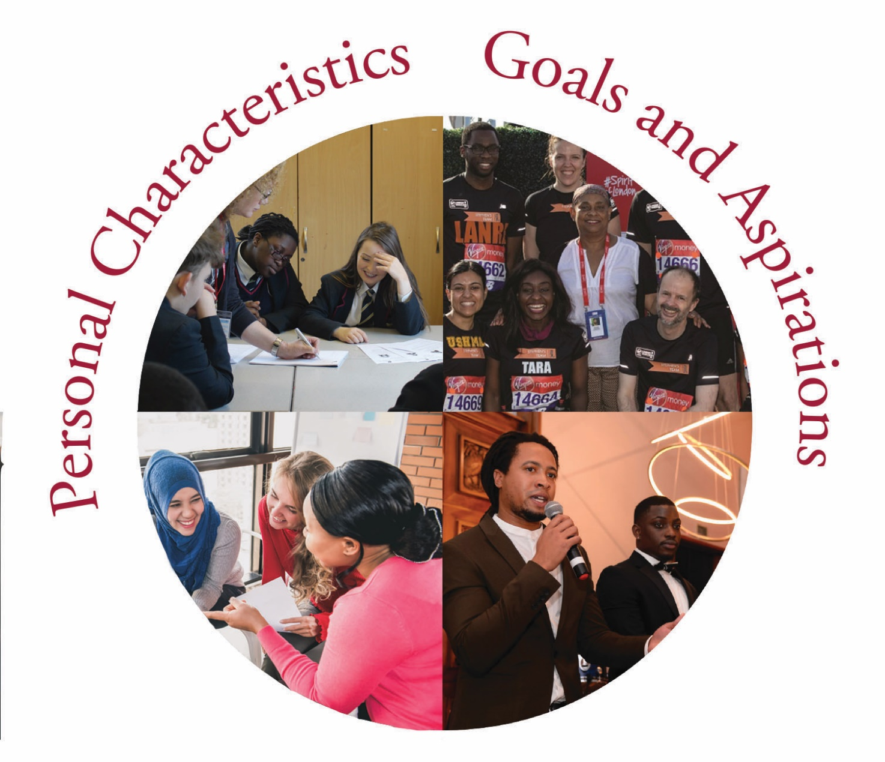
Live Our Best Life
Byw y Bywyd Gorau
Nodweddion Personol
Nodau a
Dyheadau
Yn ein hysbridoli ni i FYW Y BYWYD GORAU
Notes:
Amser i fyfyrio: Byw y Bywyd Gorau
Thema Diwrnod Stephen Lawrence yw Byw ein Bywyd Gorau. Heddiw, rydym wedi clywed am farwolaeth erchyll Stephen. Rydym wedi clywed am fethiannau dwys i weinyddu cyfiawnder.
Rydym wedi clywed am deulu Stephen hefyd; eu cariad tuag at eu mab; eu dyfalbarhad a'u penderfyniad, a'u brwydr dros gyfiawnder, er gwaethaf popeth, a arweiniodd at ddau o'r gang yn cael eu hanfon i'r carchar.
Ychydig yn hŷn na chi oedd y dynion ifanc a lofruddiodd Stephen. Maen nhw'n feibion, brodyr ac yn wyrion i rywun. Gwnaethant ddylanwadu ar ei gilydd i gyflawni trosedd gywilyddus, a chwalodd fywyd Stephen a'i deulu.
Gadewch i ni dreulio ychydig o funudau yn canolbwyntio ar sut rydym ni'n byw ein bywydau, a'r newidiadau yr hoffem eu gwneud iddyn nhw, er mwyn i ni Fyw Ein Bywyd Gorau.
Gadewch i ni dreulio amser yn ystyried sut mae ein dewisiadau, geiriau a gweithredoedd yn effeithio ar bobl eraill, a:
Chanolbwyntio ar sut mae troseddau casineb, ym mhob ffurf, yn effeithio ar hawl pobl i fyw bywyd diogel a llawen.
Ystyried sut y gallech chi wneud safiad dros yr hyn sy'n iawn.
Ystyried sut y gallech chi ddysgu gan deulu Stephen; eu cariad a'u brwydr dros gyfiawnder. Ystyriwch sut mae eich teulu'n eich caru chi a pha mor bwysig yw gwrando ar eich teulu a'u gwerthfawrogi.
Yn olaf, wrth i ni gofio Diwrnod Stephen Lawrence, mae'n bwysig ein bod ni'n dysgu gwersi o ganlyniad i lofruddiaeth Stephen, a'r ffaith ei bod wedi cymryd cymaint o amser i gyfiawnder gael ei weinyddu. Mae'n bwysig ein bod yn dathlu'r bywyd sydd gennym ni y funud hon hefyd. Mae gan bob un ohonom ni'r potensial i gyflawni pethau anhygoel. Mae angen i ni anelu'n uchel a, fel Stephen, mae angen i ni weithio i gyrraedd ein goliau. Weithiau, bydd hyn yn golygu bod angen i ni oresgyn rhwystrau er mwyn cyrraedd yno, ond peidiwch ag anobeithio. Daliwch ati i ymdrechu i gael dyfydol gwell ac i ymdrechu dros y pethau rydych chi'n credu ynddynt. Beth am i bob un ohonom ni geisio byw'r bywyd gorau y gallwn ni.

